Slide 1






















PRODUCT
互联网产品规划
4-4 AIGC辅助互联网产品规划
主讲人：马胜铭
时间：2026
Notes:
1.1标题命名要求
微课PPT标题命名：知识点名称
教学PPT标题命名：教学任务名称（几个知识点合成是一个任务）
1.2文字要求
字体大小：思源宋体 CN Heavy、36-48号字、白色、单倍行距

Slide 2
使用DeepSeek生成产品创意与功能规划
使用DeepSeek辅助制作产品路线图
Notes:
字体大小：思源宋体 CN SemiBold、22号字、白色、行距固定不要更改
如微课内容仅一个时则不需要添加目录页，反之多个内容需添加

Slide 3
使用DeepSeek生成产品创意与功能规划
AIGC辅助互联网产品规划
01
Notes:
左上角标题文字:思源黑体 CN Regular、24号字、灰色（R127\G127\B127）
目录标题文字：思源宋体 CN Heavy、36-44号字、1.5倍行距、蓝色（R67\G113\B194）
二级目录可选择性添加，如不需要无需添加

Slide 4

使用DeepSeek生成产品创意与功能规划
应用场景
AIGC在产品规划中的作用
产品创意生成
1
基于市场趋势、用户需求和竞品分析，DeepSeek可以快速生成多个创新性产品概念，并结合不同用户场景进行扩展。
2
用户需求挖掘
通过自然语言处理能力，DeepSeek能够解析用户反馈、行业报告和社交媒体讨论，提取核心需求并转化为可落地的产品方向
功能规划与结构化输出
3
根据产品目标和用户需求，DeepSeek可以自动生成功能清单，并对各功能模块进行层级划分，使其符合产品逻辑
竞品分析与差异化建议
4
DeepSeek能够对已有竞品进行文本分析，提取关键功能特点，并基于市场空白点提供产品优化建议
Notes:
首行标题：字体思源宋体 CN Heavy、28号字、蓝色（R0\G0\B102）
一级标题：字体思源黑体 CN Medium、22号字、黑色
二级标题：字体思源黑体 CN Medium、18号字、灰色（R118\G113\B113）
正文内容：字体思源黑体 CN Normal、16-18号字、黑色
忌满屏都是文字，应适当概括、修饰点缀或配图
所有段落行间距为多倍行距1.5，大段文字（超过三整行）叙述时首行缩进2字符
按中文习惯控制收尾字符。标点不得在一行字的开头，公式、字符串不得跨行断开--按中文习惯控制收尾字符
两端对齐，参考模板，段前段后均为0
以上要求均以在模板内进行设置，切勿更改模板。
注意：所有展示内容须在参考线内（红框内）展示，不可出边界。

Slide 5


使用DeepSeek生成产品创意与功能规划
实践操作
案例1：使用DeepSeek进行智能健身应用的功能规划
任务情境
智能健身应用近期计划上线一批新功能，例如“AI智能训练计划推荐”“个性化运动数据分析”“语音实时健身指导”。产品经理Alex希望利用AIGC技术优化功能规划，提高决策效率。
Notes:
首行标题：字体思源宋体 CN Heavy、28号字、蓝色（R0\G0\B102）
一级标题：字体思源黑体 CN Medium、22号字、黑色
二级标题：字体思源黑体 CN Medium、18号字、灰色（R118\G113\B113）
正文内容：字体思源黑体 CN Normal、16-18号字、黑色
忌满屏都是文字，应适当概括、修饰点缀或配图
所有段落行间距为多倍行距1.5，大段文字（超过三整行）叙述时首行缩进2字符
按中文习惯控制收尾字符。标点不得在一行字的开头，公式、字符串不得跨行断开--按中文习惯控制收尾字符
两端对齐，参考模板，段前段后均为0
以上要求均以在模板内进行设置，切勿更改模板。
注意：所有展示内容须在参考线内（红框内）展示，不可出边界。

Slide 6
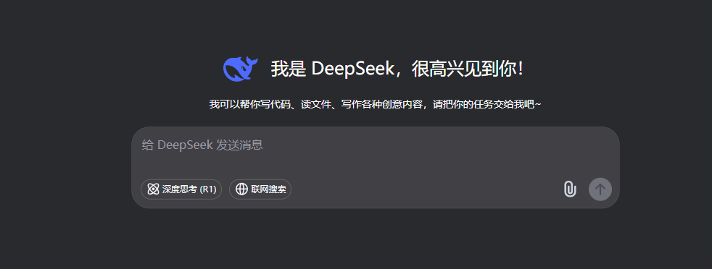
使用DeepSeek生成产品创意与功能规划
实践操作
案例1：使用DeepSeek进行智能健身应用的功能规划
（1）让deepseek生成产品创意与核心功能
步骤一：登录Deepseek官网，开启新对话，进行提问。
Notes:
首行标题：字体思源宋体 CN Heavy、28号字、蓝色（R0\G0\B102）
一级标题：字体思源黑体 CN Medium、22号字、黑色
二级标题：字体思源黑体 CN Medium、18号字、灰色（R118\G113\B113）
正文内容：字体思源黑体 CN Normal、16-18号字、黑色
忌满屏都是文字，应适当概括、修饰点缀或配图
所有段落行间距为多倍行距1.5，大段文字（超过三整行）叙述时首行缩进2字符
按中文习惯控制收尾字符。标点不得在一行字的开头，公式、字符串不得跨行断开--按中文习惯控制收尾字符
两端对齐，参考模板，段前段后均为0
以上要求均以在模板内进行设置，切勿更改模板。
注意：所有展示内容须在参考线内（红框内）展示，不可出边界。

Slide 7
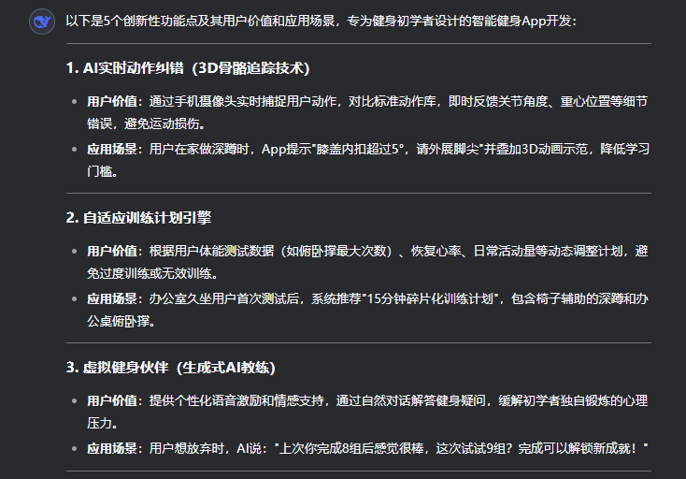
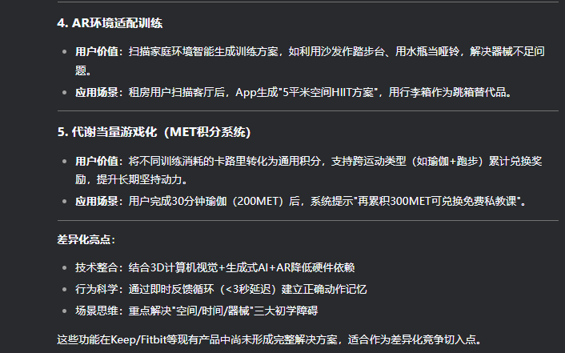
使用DeepSeek生成产品创意与功能规划
实践操作
案例1：使用DeepSeek进行智能健身应用的功能规划
（1）让deepseek生成产品创意与核心功能
步骤二：Deepseek的回答如下
这款智能健身App的5个创新功能形成了一个完整的解决方案，从根本上改变了传统健身App的局限性。
Notes:
首行标题：字体思源宋体 CN Heavy、28号字、蓝色（R0\G0\B102）
一级标题：字体思源黑体 CN Medium、22号字、黑色
二级标题：字体思源黑体 CN Medium、18号字、灰色（R118\G113\B113）
正文内容：字体思源黑体 CN Normal、16-18号字、黑色
忌满屏都是文字，应适当概括、修饰点缀或配图
所有段落行间距为多倍行距1.5，大段文字（超过三整行）叙述时首行缩进2字符
按中文习惯控制收尾字符。标点不得在一行字的开头，公式、字符串不得跨行断开--按中文习惯控制收尾字符
两端对齐，参考模板，段前段后均为0
以上要求均以在模板内进行设置，切勿更改模板。
注意：所有展示内容须在参考线内（红框内）展示，不可出边界。

Slide 8
素质提升
数字技术时代，Deepseek等AI系统为产品规划赋予显著效能，实为高效工作的核心协作伙伴。
但应用AIGC时须清醒认知：教育焦点应置于培育学生正确价值观与职业精神。明确人工智能仅属服务性工具，无法取代人类思辨能力。产品规划中，真实用户需求必须通过人的情感共鸣力把握，产品经理需具深度同理心，立足用户立场决策，方能创建契合市场需求的产品。
使用Deepseek等工具时，须教导批判思维方法，既要释放技术潜力，亦要守护人类特质。通过强化综合素养与人文精神，规避技术依赖失衡，协调科技人性维度，最终构建更具价值的产品服务体系。
Notes:
首行标题：字体思源宋体 CN Heavy、28号字、蓝色（R0\G0\B102）
一级标题：字体思源黑体 CN Medium、22号字、黑色
二级标题：字体思源黑体 CN Medium、18号字、灰色（R118\G113\B113）
正文内容：字体思源黑体 CN Normal、16-18号字、黑色
忌满屏都是文字，应适当概括、修饰点缀或配图
所有段落行间距为多倍行距1.5，大段文字（超过三整行）叙述时首行缩进2字符
按中文习惯控制收尾字符。标点不得在一行字的开头，公式、字符串不得跨行断开--按中文习惯控制收尾字符
两端对齐，参考模板，段前段后均为0
以上要求均以在模板内进行设置，切勿更改模板。
注意：所有展示内容须在参考线内（红框内）展示，不可出边界。

Slide 9
使用DeepSeek生成产品创意与功能规划
实践操作
案例2：使用DeepSeek进行智能健康饮食应用的产品创意生成
任务情境
智能健康饮食应用团队计划增加一个新的“营养餐食推荐”功能模块，旨在帮助用户根据个人健康数据（如体重、运动量、健康目标等）获得个性化的营养餐食建议。产品经理Lily希望利用DeepSeek生成创新的产品创意，提升产品的差异化竞争力。
Notes:
首行标题：字体思源宋体 CN Heavy、28号字、蓝色（R0\G0\B102）
一级标题：字体思源黑体 CN Medium、22号字、黑色
二级标题：字体思源黑体 CN Medium、18号字、灰色（R118\G113\B113）
正文内容：字体思源黑体 CN Normal、16-18号字、黑色
忌满屏都是文字，应适当概括、修饰点缀或配图
所有段落行间距为多倍行距1.5，大段文字（超过三整行）叙述时首行缩进2字符
按中文习惯控制收尾字符。标点不得在一行字的开头，公式、字符串不得跨行断开--按中文习惯控制收尾字符
两端对齐，参考模板，段前段后均为0
以上要求均以在模板内进行设置，切勿更改模板。
注意：所有展示内容须在参考线内（红框内）展示，不可出边界。

Slide 10
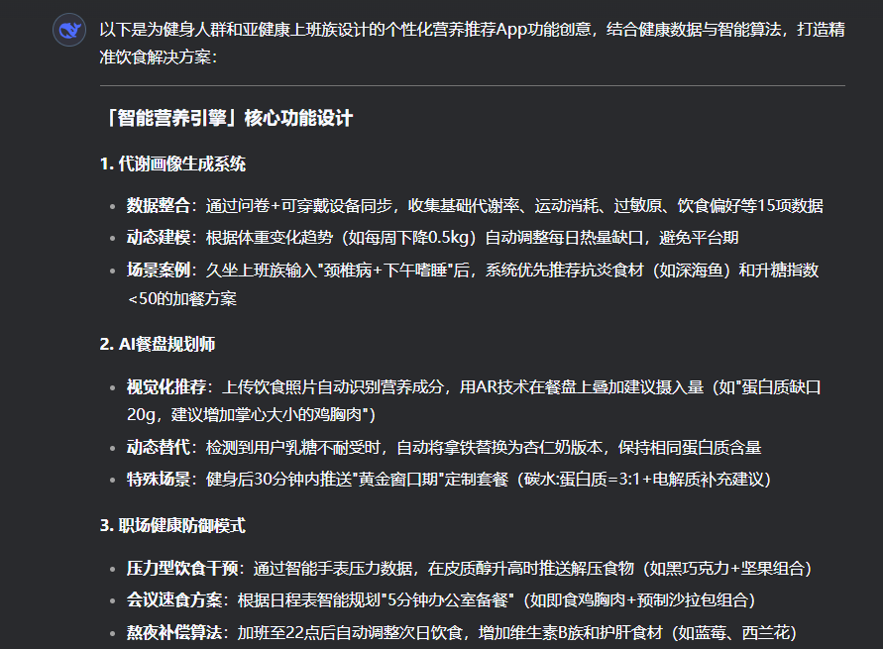
使用DeepSeek生成产品创意与功能规划
实践操作
案例2：使用DeepSeek进行智能健康饮食应用的产品创意生成
（1）让Deepseek明确产品目标和用户场景
步骤一：进行提问
在输入框中，输入提示词：请帮我设计一款基于健康数据（如体重、运动目标、过敏信息）进行个性化营养推荐的App功能创意，面向健身人群和亚健康上班族。回答结果如下：
Notes:
首行标题：字体思源宋体 CN Heavy、28号字、蓝色（R0\G0\B102）
一级标题：字体思源黑体 CN Medium、22号字、黑色
二级标题：字体思源黑体 CN Medium、18号字、灰色（R118\G113\B113）
正文内容：字体思源黑体 CN Normal、16-18号字、黑色
忌满屏都是文字，应适当概括、修饰点缀或配图
所有段落行间距为多倍行距1.5，大段文字（超过三整行）叙述时首行缩进2字符
按中文习惯控制收尾字符。标点不得在一行字的开头，公式、字符串不得跨行断开--按中文习惯控制收尾字符
两端对齐，参考模板，段前段后均为0
以上要求均以在模板内进行设置，切勿更改模板。
注意：所有展示内容须在参考线内（红框内）展示，不可出边界。

Slide 11
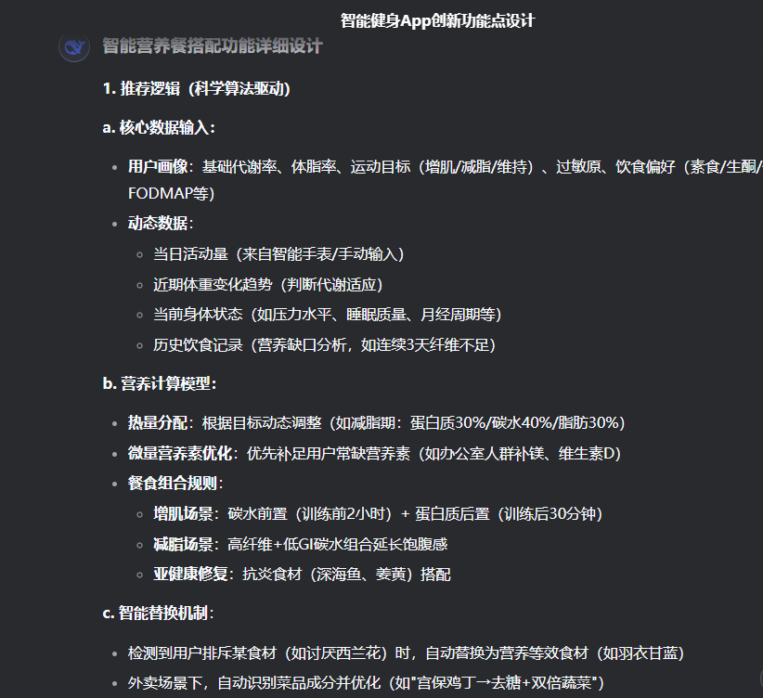
使用DeepSeek生成产品创意与功能规划
实践操作
案例2：使用DeepSeek进行智能健康饮食应用的产品创意生成
（2）让Deepseek扩展创意细节，加入创新要素。
步骤一：进行提问
在输入框中，输入提示词：请详细补充‘智能营养餐搭配’这个功能的细节，包括推荐逻辑、用户交互方式、视觉呈现建议，以及激励机制。
Notes:
首行标题：字体思源宋体 CN Heavy、28号字、蓝色（R0\G0\B102）
一级标题：字体思源黑体 CN Medium、22号字、黑色
二级标题：字体思源黑体 CN Medium、18号字、灰色（R118\G113\B113）
正文内容：字体思源黑体 CN Normal、16-18号字、黑色
忌满屏都是文字，应适当概括、修饰点缀或配图
所有段落行间距为多倍行距1.5，大段文字（超过三整行）叙述时首行缩进2字符
按中文习惯控制收尾字符。标点不得在一行字的开头，公式、字符串不得跨行断开--按中文习惯控制收尾字符
两端对齐，参考模板，段前段后均为0
以上要求均以在模板内进行设置，切勿更改模板。
注意：所有展示内容须在参考线内（红框内）展示，不可出边界。

Slide 12
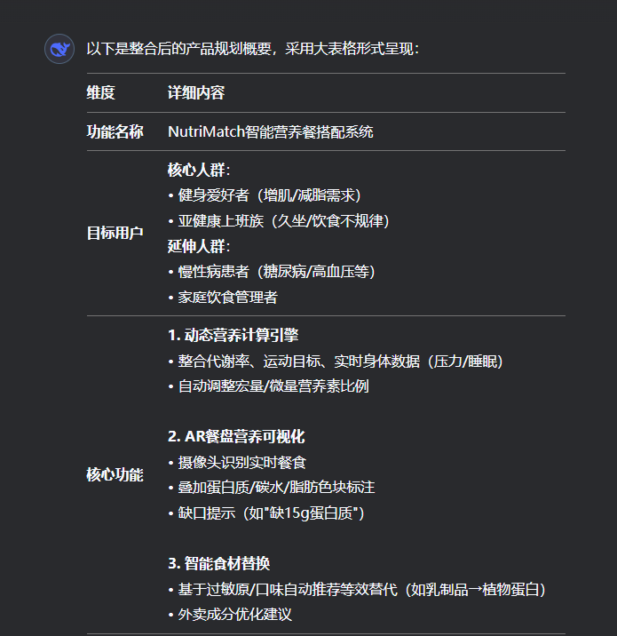
使用DeepSeek生成产品创意与功能规划
实践操作
案例2：使用DeepSeek进行智能健康饮食应用的产品创意生成
（3）让Deepseek输出结构化产品规划文档。
步骤一：继续提问
在输入框中，输入提示词：请将此功能整理为一份产品规划概要，包含：功能名称、目标用户、核心功能点、预期效果。
Notes:
首行标题：字体思源宋体 CN Heavy、28号字、蓝色（R0\G0\B102）
一级标题：字体思源黑体 CN Medium、22号字、黑色
二级标题：字体思源黑体 CN Medium、18号字、灰色（R118\G113\B113）
正文内容：字体思源黑体 CN Normal、16-18号字、黑色
忌满屏都是文字，应适当概括、修饰点缀或配图
所有段落行间距为多倍行距1.5，大段文字（超过三整行）叙述时首行缩进2字符
按中文习惯控制收尾字符。标点不得在一行字的开头，公式、字符串不得跨行断开--按中文习惯控制收尾字符
两端对齐，参考模板，段前段后均为0
以上要求均以在模板内进行设置，切勿更改模板。
注意：所有展示内容须在参考线内（红框内）展示，不可出边界。

Slide 13
使用DeepSeek辅助制作产品路线图
AIGC辅助互联网产品规划
01
Notes:
左上角标题文字:思源黑体 CN Regular、24号字、灰色（R127\G127\B127）
目录标题文字：思源宋体 CN Heavy、36-44号字、1.5倍行距、蓝色（R67\G113\B194）
二级目录可选择性添加，如不需要无需添加

Slide 14

使用DeepSeek辅助制作产品路线图
应用场景
自动生成产品开发路径
由DeepSeek生成产品路线建议
1
通过DeepSeek大模型，可以基于用户输入的“目标市场+产品定位+核心功能”快速生成具备时间节奏与功能节点的产品路线建议。
基于版本节奏输出功能模块阶段规划
2
DeepSeek不仅可输出时间线，还可将功能拆解为MVP功能阶段 → 主功能开发阶段 → 优化迭代阶段，每阶段都标明关键模块与上线目标。
自动梳理任务拆解逻辑及优先级建议
3
借助DeepSeek内嵌的逻辑推理链，产品经理可快速获取任务拆解建议：将目标功能拆分为“前端实现－后端支持－数据对接－运营准备”四维任务；使用MoSCoW模型（Must-Should-Could-Won't）自动打标签识别优先级；标出“开发依赖”与“跨职能协调点”，辅助制定项目排期。
Notes:
首行标题：字体思源宋体 CN Heavy、28号字、蓝色（R0\G0\B102）
一级标题：字体思源黑体 CN Medium、22号字、黑色
二级标题：字体思源黑体 CN Medium、18号字、灰色（R118\G113\B113）
正文内容：字体思源黑体 CN Normal、16-18号字、黑色
忌满屏都是文字，应适当概括、修饰点缀或配图
所有段落行间距为多倍行距1.5，大段文字（超过三整行）叙述时首行缩进2字符
按中文习惯控制收尾字符。标点不得在一行字的开头，公式、字符串不得跨行断开--按中文习惯控制收尾字符
两端对齐，参考模板，段前段后均为0
以上要求均以在模板内进行设置，切勿更改模板。
注意：所有展示内容须在参考线内（红框内）展示，不可出边界。

Slide 15
使用DeepSeek辅助制作产品路线图
实践操作
案例1：使用 DeepSeek 制作智能健身App的6个月产品路线图
任务情境
产品经理Mia正负责一款智能健身App的产品规划，目标用户为健身新手和居家锻炼人群。该应用的核心功能包括：个性化训练计划、AI动作识别与纠正、训练进度追踪和社交激励机制。为了明确各功能的开发节奏和版本分阶段上线计划，Mia决定使用DeepSeek生成6个月的产品开发路线图，从而加快团队沟通效率，并辅助项目节奏管理。
Notes:
首行标题：字体思源宋体 CN Heavy、28号字、蓝色（R0\G0\B102）
一级标题：字体思源黑体 CN Medium、22号字、黑色
二级标题：字体思源黑体 CN Medium、18号字、灰色（R118\G113\B113）
正文内容：字体思源黑体 CN Normal、16-18号字、黑色
忌满屏都是文字，应适当概括、修饰点缀或配图
所有段落行间距为多倍行距1.5，大段文字（超过三整行）叙述时首行缩进2字符
按中文习惯控制收尾字符。标点不得在一行字的开头，公式、字符串不得跨行断开--按中文习惯控制收尾字符
两端对齐，参考模板，段前段后均为0
以上要求均以在模板内进行设置，切勿更改模板。
注意：所有展示内容须在参考线内（红框内）展示，不可出边界。

Slide 16
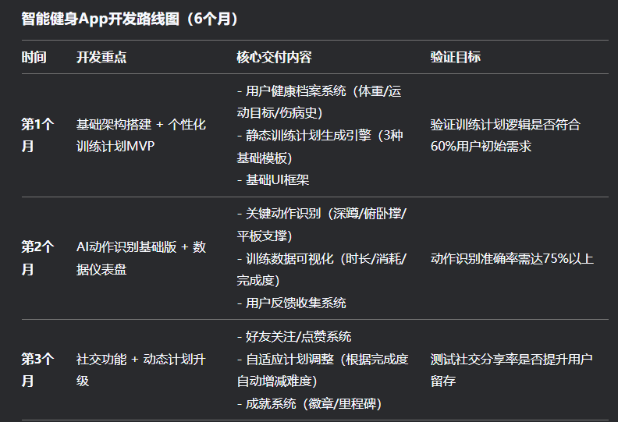
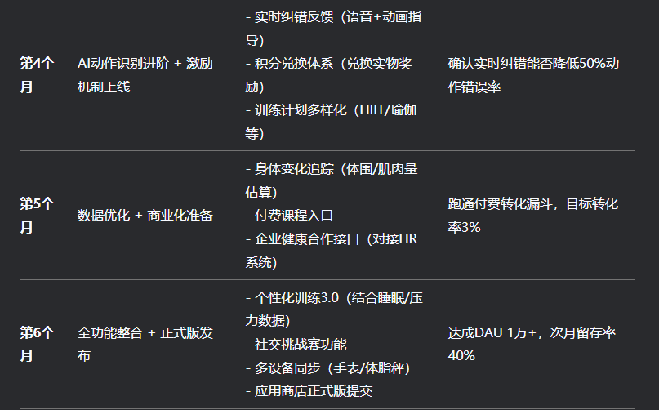
使用DeepSeek辅助制作产品路线图
实践操作
案例1：使用 DeepSeek 制作智能健身App的6个月产品路线图
（1）进行提问
步骤一：在输入框中，输入提示词：我们计划开发一款面向健身初学者的智能健身App，核心功能包括个性化训练计划、AI动作识别、进度记录和好友激励机制。请基于这4个核心模块，生成6个月的产品开发路线图，并建议每月的开发重点和上线内容。
Deepseek回答结果
Notes:
首行标题：字体思源宋体 CN Heavy、28号字、蓝色（R0\G0\B102）
一级标题：字体思源黑体 CN Medium、22号字、黑色
二级标题：字体思源黑体 CN Medium、18号字、灰色（R118\G113\B113）
正文内容：字体思源黑体 CN Normal、16-18号字、黑色
忌满屏都是文字，应适当概括、修饰点缀或配图
所有段落行间距为多倍行距1.5，大段文字（超过三整行）叙述时首行缩进2字符
按中文习惯控制收尾字符。标点不得在一行字的开头，公式、字符串不得跨行断开--按中文习惯控制收尾字符
两端对齐，参考模板，段前段后均为0
以上要求均以在模板内进行设置，切勿更改模板。
注意：所有展示内容须在参考线内（红框内）展示，不可出边界。

Slide 17

实训练习
AIGC辅助互联网产品规划
Notes:
左上角标题文字:思源黑体 CN Regular、24号字、灰色（R127\G127\B127）
目录标题文字：思源宋体 CN Heavy、36-44号字、1.5倍行距、蓝色（R67\G113\B194）
二级目录可选择性添加，如不需要无需添加

Slide 18

练习：苏信智能校园运动助手产品创意与功能规划
01
实训背景
随着健康中国战略深入推进，大学生的身体素质、运动意识和日常健康管理逐渐成为学校关注的重要议题。江苏信息职业技术学院一直致力于构建智慧校园，现计划开发一款“智能校园运动助手”应用，服务本校学生的日常锻炼、体测备考、健康数据记录与运动社交互动。
当前多数学生存在运动动力不足、锻炼方式单一、缺乏科学指导的问题，且现有运动场地预约系统、体测数据反馈等服务缺乏统一入口和智能辅助，使用体验不佳。借助AIGC技术，如DeepSeek等大语言模型，产品团队希望探索“用AI做产品规划”的方法，提升从创意发散到功能拆解、用户分析到产品结构设计的效率与精度。
02
实训要求
1. 学生以小组为单位开展实训（每组4–5人），模拟互联网产品规划团队角色，完成“苏信智能校园运动助手”的产品创意构思与功能规划。
2. 明确本产品的目标用户群体（在校大学生、体测备考者、健身爱好者等），使用AIGC工具辅助挖掘用户需求与痛点。
3. 使用AIGC工具生成初步产品功能清单，输出一份MVP功能模块结构图。
4. 编写产品创意文案、用户故事、产品Slogan，输出结构化规划内容（如PRD概要），并使用AIGC辅助完成部分撰写。
5. 提交一份实训报告（2000字以内），附产品结构图、核心功能列表和AI生成记录截图；完成8–10页小组汇报PPT，突出AIGC应用过程与产出结果。

Slide 19
练习：苏信智能校园运动助手产品创意与功能规划
03
实训思路
1. 明确产品目标与核心价值
围绕“智能校园运动助手”的开发背景，梳理产品的整体目标、服务边界与预期成果。结合学院学生的实际运动需求与校园场景，确定产品面向的核心用户群体、主要使用场景以及产品所要解决的关键问题，提炼产品核心价值主张，为后续功能规划和结构设计提供方向依据。
2. 完成产品功能清单与结构框架规划
在明确用户需求基础上，结合典型的数字健康类产品模型，构建“智能校园运动助手”的初步功能框架。重点围绕个性化运动计划、打卡记录、动作识别、健康档案、体测管理等核心模块，明确各功能的子项、优先级及逻辑关系，并形成可视化产品结构图，为MVP版本构建提供清晰蓝图。
3. 开展用户角色分析与典型使用场景构建
结合学校学生群体的运动特征，设计3种具有代表性的典型用户画像，通过构建用户使用流程与关键节点，模拟真实使用场景。进一步分析各类用户的行为特征、功能诉求和操作痛点，为后续产品功能优先级排序及交互体验设计提供依据。
4. 提炼创意表达内容与价值传播语
在产品定位基础上，围绕用户场景与校园文化，凝练产品品牌口吻与表达方式，形成有记忆度、具传播力的产品Slogan、用户故事与场景文案。同时明确产品价值在传播层面如何与高校学生形成共鸣，增强产品的认同感与使用意愿。
5. 整理输出AI辅助成果文档
总结本次实训过程中借助AIGC技术（如DeepSeek等）在创意生成、结构构建、用户洞察和内容表达等环节中的具体产出内容，包括：功能列表、结构图、用户画像、场景脚本、产品文案及生成过程截图等，形成完整成果资料包。小组最终需提交实训报告及汇报PPT，并重点展示AI辅助内容与其在产品规划流程中的应用效果。

Slide 20





THANK YOU
感谢观看!
主讲人：马胜铭
时间：2026

